Slide 1
CALCULO DE UNA TRANSMISION POR CADENAS

Slide 2
DATOS DE ENTRADA
Potencia Nominal
Factor de servicio
Distancia entre centros
Relación de transmisión

Slide 3
RESULTADOS
Número de cadena y de cordones
Longitud de cadena en pasos
Número de dientes de ruedas
Programa de lubricación
Distancia entre centros corregida

Slide 4
Se debe seleccionar la cadena simple o de una hilera con el paso más pequeño, ya que el resultado es el accionamiento más económico. Si la cadena simple no satisface las necesidades de limitaciones de espacio, o la dimensión necesaria de las ruedas produce una velocidad inadmisiblemente elevada, debe considerarse entonces una cadena de mayor número de hileras.

Slide 5
EVALUACION DE LOS RESULTADOS
N1 mayor que 17, impar si es posible.
N2 mayor que 17, par si es posible
Número par de pasos de cadena
Distancia entre centros en rango de 30 a 50 pasos

Slide 6
CALCULO
1- Determinar el factor de servicio Ks en función de las características de la máquina impulsora y la máquina conducida
2- Determinar la potencia de diseño (Hr) .
Hr= Ks x H
H: Potencia nominal
3- Para considerar las condiciones de operación, las capacidades deben ser modificadas por dos factores para obtener el valor corregido.
Dichos factores son:
K1: factor de corrección por número de dientes.
K2: factor de torones múltiples.

Slide 7

CALCULO
4- Calculo de la potencia corregida H’r
H’r = Hr/K1 x K2
H’r: potencia corregida
Hr: potencia de diseño
5- Seleccionar de la tabla 17-20 con el número de vueltas del piñón y la potencia corregida, el numero ANSI de la cadena mas probable. Considerar el tipo de lubricación y que la cadena puede tener mas de un cordón.
6- Determinar la longitud de la cadena y utilizar el número par más próximo.
7- Reajustar la distancia entre centros.

Slide 8
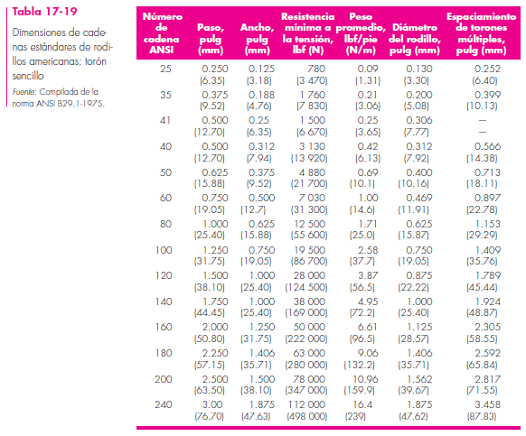

Slide 9
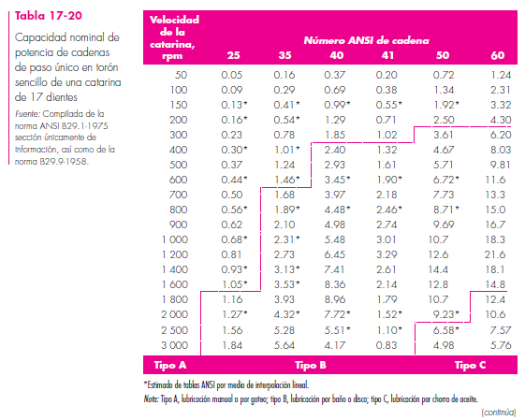

Slide 10
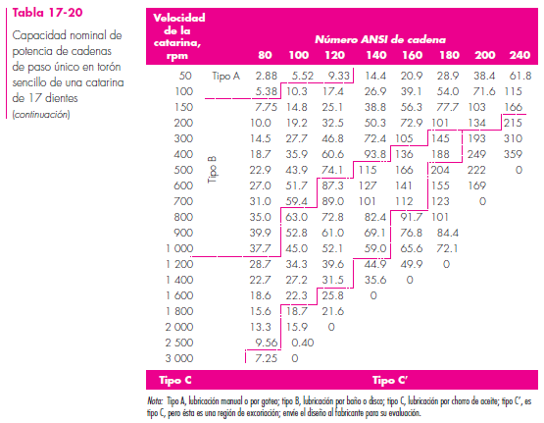

Slide 11
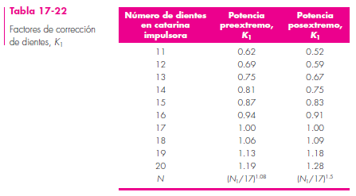
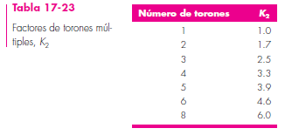
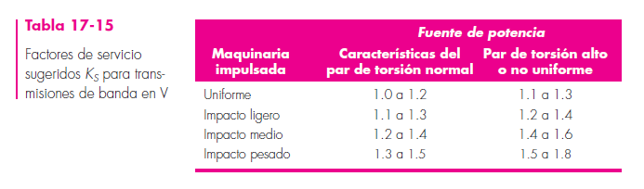

Slide 12
